Slide 1


Substantivul
Cls a vii-a dms
Prof. Verșigan Daniela
Inf. Verșigan Bogdan

Slide 2
Definiție
Substantivul este partea de vorbire ce denumește: ființe, lucruri, fenomene ale naturii.

Slide 3

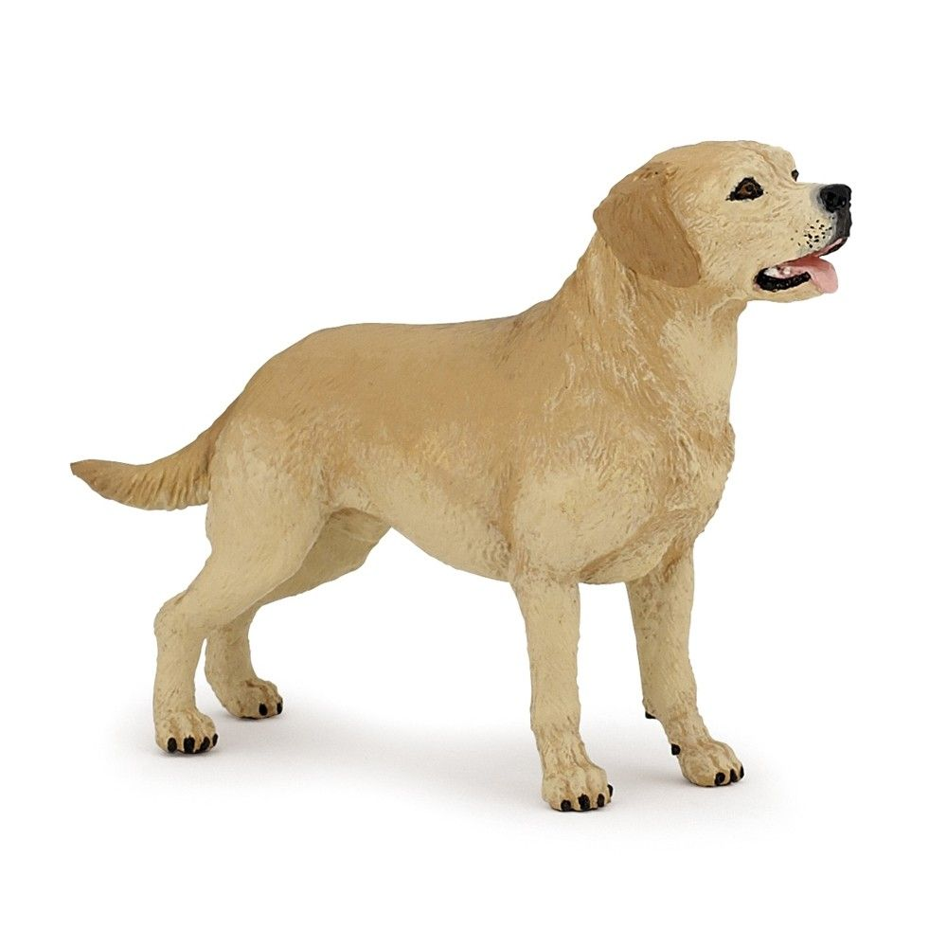

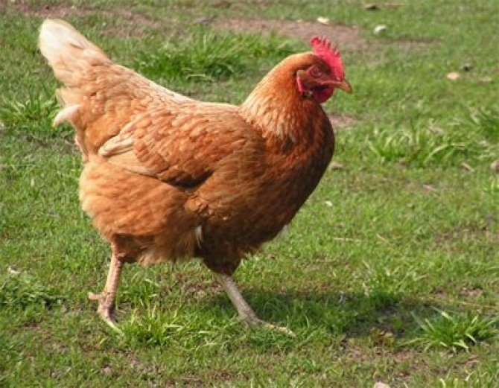
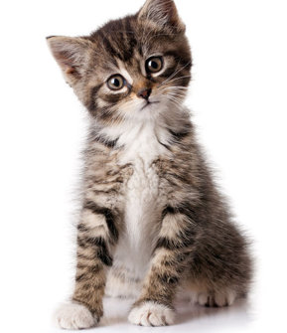

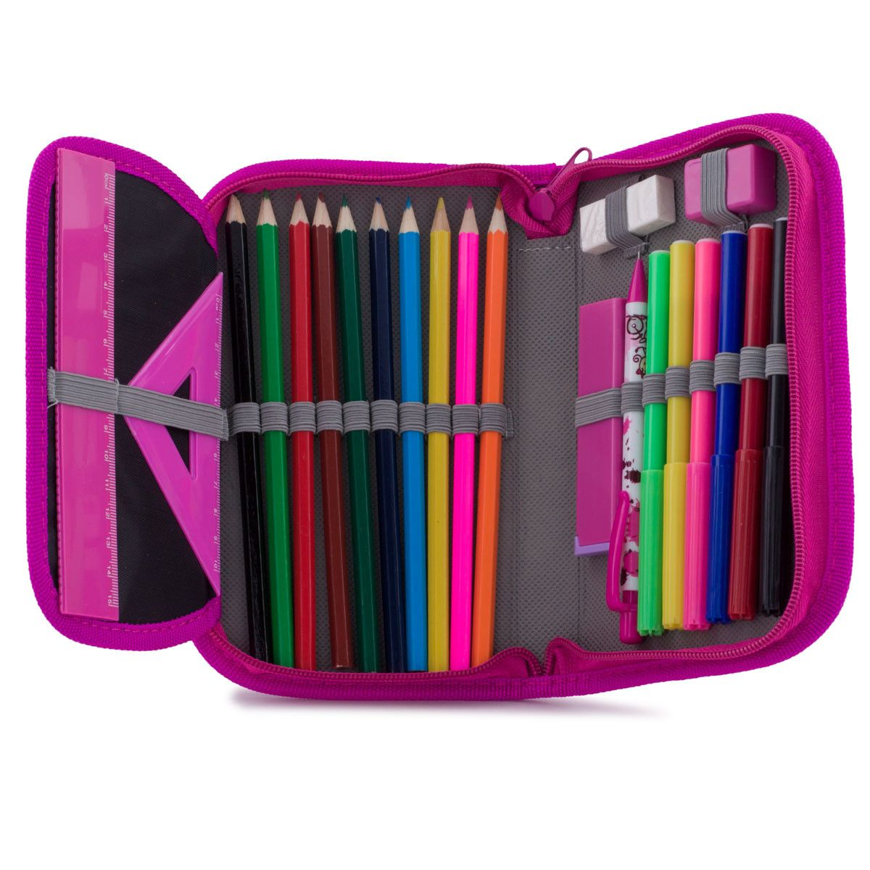


SUBSTANTIVUL
fenomene ale naturii
ființe
lucruri

Slide 4
SUBSTANTIVUL
fenomene ale naturii
ființe
lucruri

Slide 5
SUBSTANTIVUL
fenomene ale naturii
ființe
lucruri

Slide 6
SUBSTANTIVUL
fenomene ale naturii
ființe
lucruri

Slide 7
SUBSTANTIVUL
fenomene ale naturii
ființe
lucruri

Slide 8
SUBSTANTIVUL
fenomene ale naturii
ființe
lucruri

Slide 9
SUBSTANTIVUL
fenomene ale naturii
ființe
lucruri

Slide 10
SUBSTANTIVUL
fenomene ale naturii
ființe
lucruri

Slide 11
SUBSTANTIVUL
fenomene ale naturii
ființe
lucruri

Slide 12
SUBSTANTIVUL
fenomene ale naturii
ființe
lucruri

Slide 13
Tipul substantivului
Substantive:
  Proprii: sunt nume de persoane, localități, munți, nume de instituții etc., scrise întotdeauna cu literă mare (indiferent de poziția ocupată în cadrul propoziției).
  Exemplu: Corina a plecat la Arad.
  Comune: denumesc obiecte de același fel și se scriu cu literă mică (cu excepția cazului în care se află la începutul unei propoziții).
  Exemplu: Mama a cumpărat: fructe, legume, produse lactate și carne.

Slide 14
SUBSTANTIVUL
propriu
comun
Arad
calculator
Europa
casă
Marea Neagră
brumă
Timișoara
lingură
Ciprian
masă
pâine
Munții Carpați
stilou

Slide 15
SUBSTANTIVUL
propriu
comun
Arad
calculator
Europa
casă
Marea Neagră
brumă
Timișoara
lingură
Ciprian
masă
pâine
Munții Carpați
stilou

Slide 16
SUBSTANTIVUL
propriu
comun
Arad
calculator
Europa
casă
Marea Neagră
brumă
Timișoara
lingură
Ciprian
masă
pâine
Munții Carpați
stilou

Slide 17
SUBSTANTIVUL
propriu
comun
Europa
Arad
calculator
casă
Marea Neagră
brumă
Timișoara
lingură
Ciprian
masă
pâine
Munții Carpați
stilou

Slide 18
SUBSTANTIVUL
propriu
comun
Europa
Arad
calculator
casă
Marea Neagră
brumă
Timișoara
lingură
Ciprian
masă
pâine
Munții Carpați
stilou

Slide 19
SUBSTANTIVUL
propriu
comun
Europa
Arad
calculator
Marea Neagră
casă
brumă
Timișoara
lingură
Ciprian
masă
pâine
Munții Carpați
stilou

Slide 20
SUBSTANTIVUL
propriu
comun
Europa
Arad
brumă
calculator
Marea Neagră
casă
Timișoara
lingură
Ciprian
masă
pâine
Munții Carpați
stilou

Slide 21
SUBSTANTIVUL
propriu
comun
Europa
Arad
brumă
calculator
Marea Neagră
casă
Timișoara
lingură
Ciprian
masă
pâine
Munții Carpați
stilou

Slide 22
SUBSTANTIVUL
propriu
comun
Europa
Arad
brumă
calculator
Marea Neagră
casă
Timișoara
lingură
Ciprian
masă
pâine
Munții Carpați
stilou

Slide 23
SUBSTANTIVUL
propriu
comun
Europa
Arad
brumă
Ciprian
calculator
Marea Neagră
casă
Timișoara
lingură
masă
pâine
Munții Carpați
stilou

Slide 24
SUBSTANTIVUL
propriu
comun
Europa
Arad
brumă
Ciprian
calculator
Marea Neagră
casă
Timișoara
lingură
masă
pâine
Munții Carpați
stilou

Slide 25
SUBSTANTIVUL
propriu
comun
Europa
Arad
brumă
Ciprian
calculator
Marea Neagră
casă
Timișoara
lingură
pâine
masă
Munții Carpați
stilou

Slide 26
SUBSTANTIVUL
propriu
comun
Europa
Arad
brumă
Ciprian
calculator
Marea Neagră
casă
Timișoara
Munții Carpați
lingură
pâine
masă
stilou

Slide 27
SUBSTANTIVUL
propriu
comun
Europa
Arad
brumă
Ciprian
calculator
Marea Neagră
casă
Timișoara
Munții Carpați
lingură
pâine
stilou
masă

Slide 28
Genul substantivelor
  Feminin (o ..., două......)
    Exemple: fată (o fată – două fete)
    casă (o casă – două case)
  Masculin (un..., doi ...)
    Exemple: băiat (un băiat – doi băieți),
    câine (un câine – doi câini)
  Neutru (un..., două ...)
    Exemple: scaun (un scaun – două scaune),
    pahar (un pahar – două pahare)

Slide 29
SUBSTANTIVUL
masculin
feminin
neutru
penar
castravete
băiat
pix
mașină
fetiță
cal
telefon
casă

Slide 30
SUBSTANTIVUL
masculin
feminin
neutru
penar
castravete
băiat
pix
mașină
fetiță
cal
telefon
casă

Slide 31
SUBSTANTIVUL
masculin
feminin
neutru
castravete
penar
băiat
pix
mașină
fetiță
cal
telefon
casă

Slide 32
SUBSTANTIVUL
masculin
feminin
neutru
castravete
penar
băiat
pix
mașină
fetiță
cal
telefon
casă

Slide 33
SUBSTANTIVUL
masculin
feminin
neutru
castravete
penar
băiat
pix
mașină
fetiță
cal
telefon
casă

Slide 34
mașină
SUBSTANTIVUL
masculin
feminin
neutru
castravete
penar
băiat
pix
fetiță
cal
telefon
casă

Slide 35
mașină
SUBSTANTIVUL
masculin
feminin
neutru
fetiță
castravete
penar
băiat
pix
cal
telefon
casă

Slide 36
mașină
SUBSTANTIVUL
masculin
feminin
neutru
fetiță
castravete
penar
băiat
cal
pix
telefon
casă

Slide 37
mașină
SUBSTANTIVUL
masculin
feminin
neutru
fetiță
castravete
penar
băiat
cal
pix
telefon
casă

Slide 38
mașină
SUBSTANTIVUL
masculin
feminin
neutru
fetiță
casă
castravete
penar
băiat
cal
pix
telefon

Slide 39
Numărul substantivelor
Pot fi la:
  singular (denumește un singur element)
  Exemple: fruct, lemn, animal, lucru etc.
  plural (denumește două sau mai multe elemente)
    Exemple: fructe, lemne, animale, lucruri etc.

Slide 40
SUBSTANTIVUL
singular
plural
cocoș
stilouri
case
oaie
vacă
degete

Slide 41
SUBSTANTIVUL
singular
plural
cocoș
stilouri
case
oaie
vacă
degete

Slide 42
SUBSTANTIVUL
singular
plural
cocoș
stilouri
case
oaie
vacă
degete

Slide 43
SUBSTANTIVUL
singular
plural
cocoș
stilouri
case
oaie
vacă
degete

Slide 44
SUBSTANTIVUL
singular
plural
cocoș
stilouri
oaie
case
vacă
degete

Slide 45
SUBSTANTIVUL
singular
plural
cocoș
stilouri
oaie
vacă
case
degete

Slide 46
SUBSTANTIVUL
singular
plural
cocoș
stilouri
oaie
vacă
case
degete

Slide 47
Exercițiu
pat, a alerga, floare, galben,Ioana, tablou, a mânca, Cluj, scaun, ghiocel, școală, blând, albastru
Substantiv
  Tipul -propriu
  -comun
  Genul -feminin
  -masculin
  -neutru
  Numărul-singular
  -plural

Slide 48
vă mulțumim pentru atenție!
Prof. Verșigan Daniela
Inf. Verșigan Bogdan

